Slide 1


ЗВІТ
За 1 півріччя 2026 року поліцейського офіцера
Курісівської громади

Slide 2




Курісівська
ТЕРИТОРІАЛЬНА ГРОМАДА
Наведені нижче відомості визначають ключові характеристики територіальної громади
та окреслюють обсяг роботи поліцейського офіцера громади
НАСЕЛЕНІ ПУНКТИ
НАСЕЛЕННЯ
ВПО
ПОГ
кількість населених пунктів у складі територіальної громади
загальна чисельність населення, що проживає на території громади
загальна чисельність зараєстрованих внутрішньо переміщених осіб
кількість поліцейських офіцерів громади, які обслуговують територіальну громаду
8
7722
78
1

Slide 3

Поліцейські послуги
115
Опрацьовано викликів
61
Розглянуто матеріалів
16
Здійснення супроводу

Slide 4
Профілактична робота. Протидія домашньому насильству
12
13
Кількість кривдників, що перебувають на обліку
Складено адміністративних протоколів за порушення ст. 173-2 КУпАП «Вчинення домашнього насильства»
8
13
Кількість кривдників яких взято на облік у 2026 році
72
Вироків суду про визнання кривдниками винуватими
Профілактичних заходів

Slide 5


Профілактична робота. Захист прав дітей
11
Співпраця по напрямку із:
На обліку сімей, що опинилися
у складних життєвих обставинах, які проживають на території Курісівської громади
Службою у справах дітей та сім’ї
Центром соціально-психологічної допомоги
Ювенальними поліцейськими
Адміністраціями шкіл на території громади
Застосували такі профілактичні
заходи:
Візити
Профілактичні бесіди
Обстеження побутових умов

Slide 6




Просвітницька робота. Навчальні заклади
Всього проведено заходів
20
1
14
5
дошкільні
загальноосвітні
інші

Slide 7
Профілактична робота. Сфера громадської безпеки
1 січня
2026 року
ст. 173 КУпАП – 4
Дрібне хуліганство
ст. 44 КУпАП – 0
Незаконні виробництво, придбання, зберігання, перевезення, пересилання наркотичних засобів без мети збуту в невеликих розмірів
ст. 176 КУпАП – 0
Виготовлення, зберігання самогону та апаратів для його вироблення
ст. 156 КУпАП – 0
Порушення правил торгівлі пивом, алкогольними, слабоалкогольними напоями і тютюновими виробами
ст. 178 КУпАП – 2
ст. 177 КУпАП – 0
Розпивання пива, алкогольних, слабоалкогольних напоїв у заборонених законом місцях або поява у громадських місцях у п'яному вигляді
Придбання самогону та інших міцних спиртних напоїв домашнього вироблення
ст. 152 КУпАП – 1
Порушення державних стандартів, норм і правил у сфері благоустрою населених пунктів
ст. 175-1 КУпАП – 1
Куріння тютюнових виробів у заборонених місцях
27 липня
2026 року
ст. 51 КУпАП – 1
Дрібне викрадення чужого майна

Slide 8



Профілактична робота. Безпека дорожнього руху
Загальна сума накладених штрафів за порушення безпеки дорожнього руху
₴ 43000
1
4
6
ст. 124 КУпАП
ст. 130 КУпАП
інші

Slide 9




Кримінальні правопорушення. Загальна частина
1
16
8
внесено відомості до
Єдиного реєстру досудового розслідуванняза матеріалами поліцейського офіцера громади
розкрито кримінальних правопорушень поліцейським офіцером громади та спільно з іншими структурними підрозділами НПУ
здійснено розслідувань кримінальних проступків у формі дізнання

Slide 10







Кримінальні правопорушення. Виявлено
1/1
0
8/1
ст. 309, ст. 310 ККУ
Зберігання наркотичних речовин
ст. 358 ККУ
Підроблення документів, печаток, штампів та бланків
ст. 125 та ст 126-1 ККУ
Нанесення тілесних ушкоджень
1
0
0
ст. 185 ККУ
Крадіжка
ст. 296 ККУ
Хуліганство
ст. 111-1 ККУ
Колабораційна діяльність

Slide 11
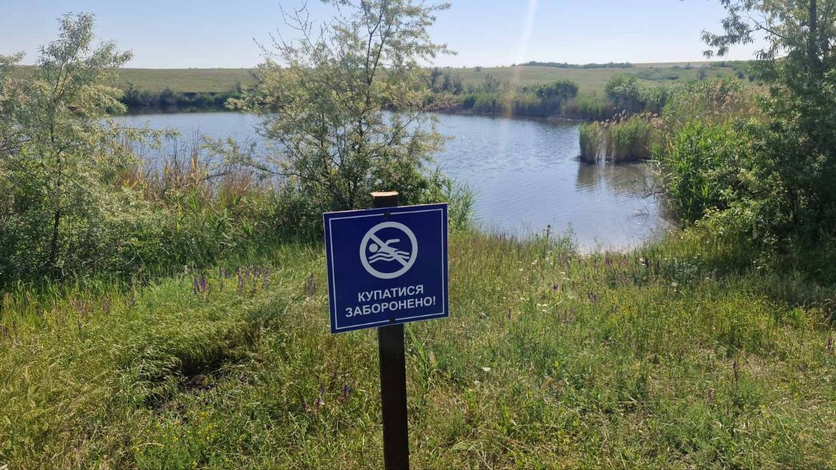
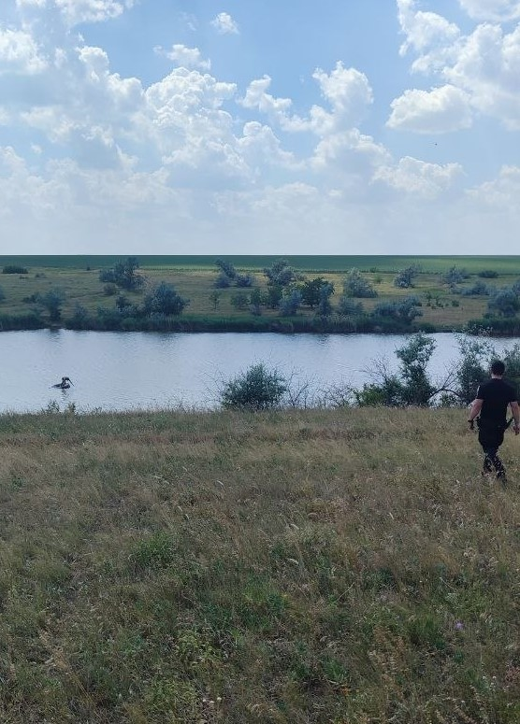
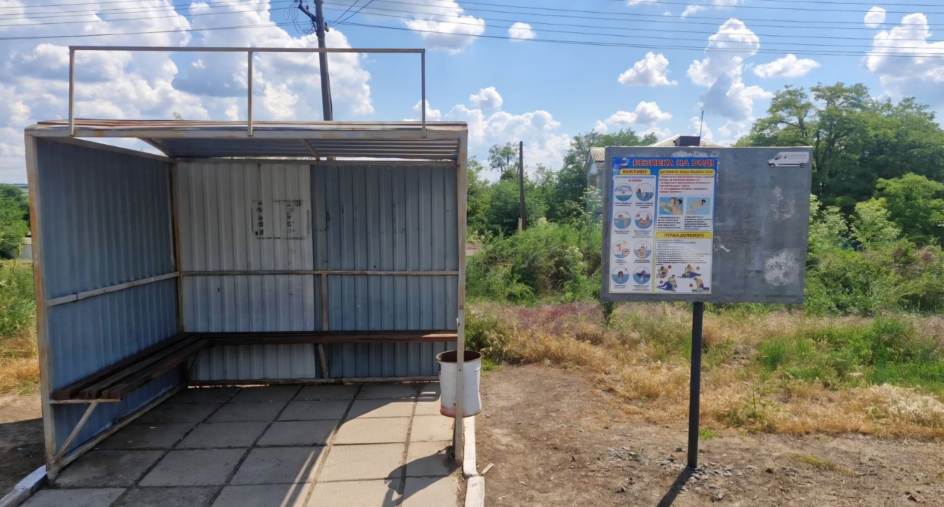
Безпекові ініціативи
«Водний контроль -2026»
Профілактична робота націлена на зменшення нещасних випадків серед населення на водоймах.

Slide 12
Безпекові ініціативи
«Безпечна громада»: встановлення камер відеоспостереження на території с. Курісове;

